Slide 1
классный час
Преподаватель
начальных классов
Муромцева О.К.

Slide 4
ДОБРО

Slide 5
Доброта -это отзывчивость, душевное расположение к людям ,стремление делать добро другим. Добро – всё положительное, хорошее, полезное.

Slide 8
к а ч е с т в а

Slide 9
Совершать хорошие дела просто так, из хороших побуждений.
Любить людей знакомых и незнакомых, не обижать их.
Призывать окружающих хорошо относиться друг к другу.
Делать добро для близких и друзей.
Не завидовать.
Не вредничать.
Не грубить.

Slide 10
Притча о Добре и Зле

Slide 12
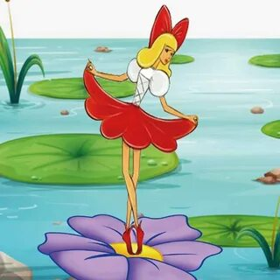
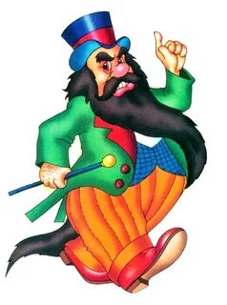
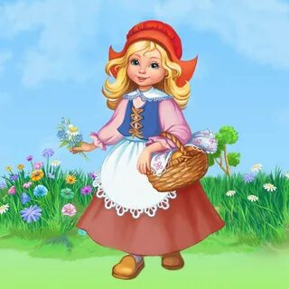
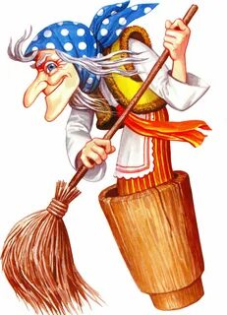
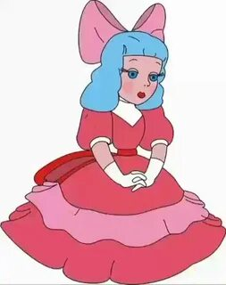
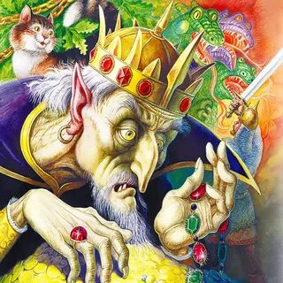

Slide 13
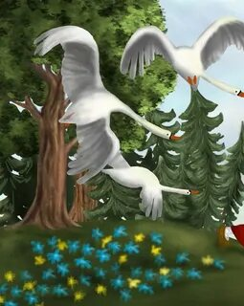
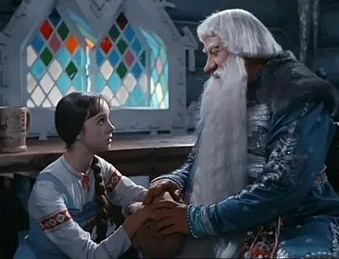
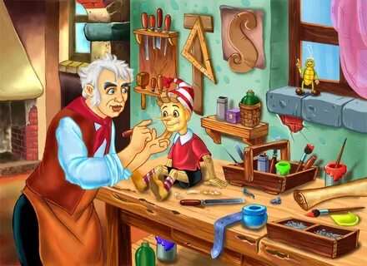

Slide 15
Плохо - хорошо
Зло – добро
Война - мир
Жадность- щедрость
Грубость – вежливость
Жестокость – ласка
Ложь - правда
Предательство - преданность

Slide 19
